Slide 1
Масштабная линейка
масштаб

Slide 2
Для построения чертежа изделия в натуральную величину
применяют линейку длиной 60-100 см,
угольник и большой лист бумаги

Slide 3
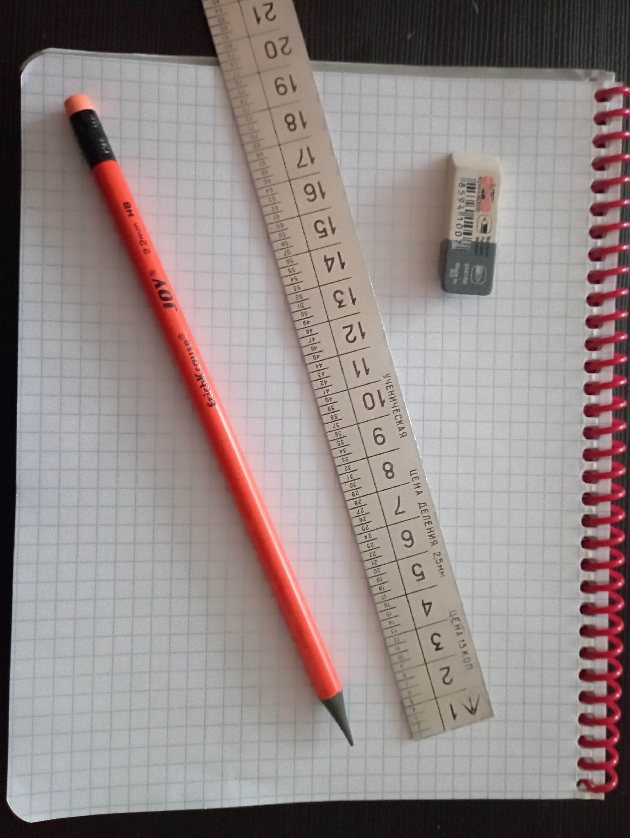
Иногда бывает необходимо выполнить чертёж
на небольшом листе бумаги, в тетради или альбоме

Slide 4
Для выполнения чертежа в масштабе
применяют масштабную линейку

Slide 5
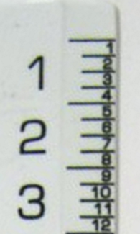
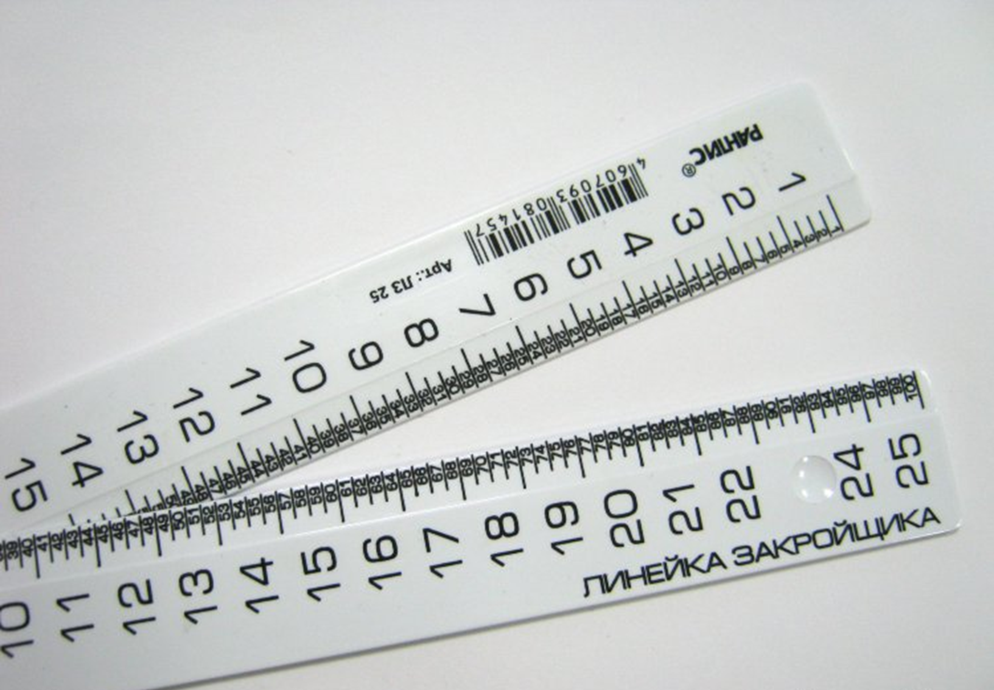
Каждый сантиметр на этой линейке разделён на четыре части
1см

Slide 6
Выполнить чертёж в масштабе с помощью масштабной линейки-
это значит УМЕНЬШИТЬ его в 4 раза.
Масштаб в этом случае записывают М 1:4

Slide 7
При выполнении чертежа в натуральную величину
масштаб записывают так:
М 1:4
М 1:1

Slide 8
Спасибо за внимание

